Slide 1
美团外卖 & 星巴克
MEI TUAN WAI MAI & STARBUCKS
Co-branding Proposal

Slide 2

星巴克核心消费人群?

Slide 3

基本描述：一二线城市、25-35岁、社会阶层较高的都市白领
心态描述：有追求、有阶段性小目标、比较Open、愿意尝试新的东西

Slide 4

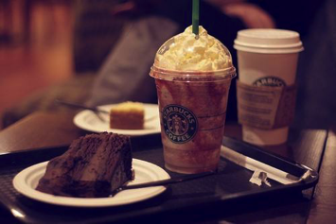
咖啡轻度用户
特定社交场合才会消费；
“喝咖啡 = 中产生活”
猎奇 & 炫耀心理
咖啡忠实用户
每周至少1 杯咖啡
重视咖啡品质
咖啡消费频次高
2种典型
消费群体

Slide 5
星巴克 X 美团外卖
咖啡社交

Slide 7
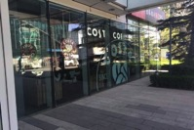

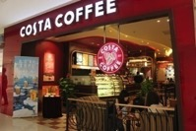

调研咖啡用户发现：咖啡存在明显外卖需求，且白领群体中咖啡外卖需求尤为旺盛。
线下咖啡店约50%以上为外带订单，写字楼密集地区外带占比更高。
用户调研发现：顾客与咖啡店员均表示有外卖需求，但对外卖品质略有顾虑。
“习惯每天过来买一杯带到公司，忙的时候请同事帮忙带”
“如果能较快的送到，会经常选择外卖”
“希望外卖时能同时兼顾品质”
写字楼店，咖啡外带率60%-80%
顾客
写字楼
“每天周围写字楼客户很多，需求比较固定”
顾客表示会选择外卖，但有时搜索不到配送范围内经常光顾的门店。
普通门店有一半左右属于外带单，写字楼门店则高达70%-80%，外卖潜力可观。
购物中心店，咖啡外带率40%-60%
购物中心
店长

Slide 8
办公场景下的人群洞察：
同事 = “网友”&“最陌生的熟人”
跟同事相处的时长＞跟家人相处的时长，但是你们之间却没有真的聊起来。
除了工作内容，同事之间需要更多延伸的topics，工作不仅是聊工作内容，顺利推进工作的前提是交流沟通。
同事间需要“谈资”作为工作沟通的突破口。

Slide 9
一杯会聊天的咖啡
提供办公场景下的社交谈资
星巴克“昵称杯”
星巴克
咖啡外卖
的角色是什么？

Slide 10


“笔芯~跪谢！”
答谢
“八卦是我的维他命。”
“扑通一声跪倒在地。”
道歉
“走，抽根烟聊聊？”
八卦闲聊
求助

Slide 11
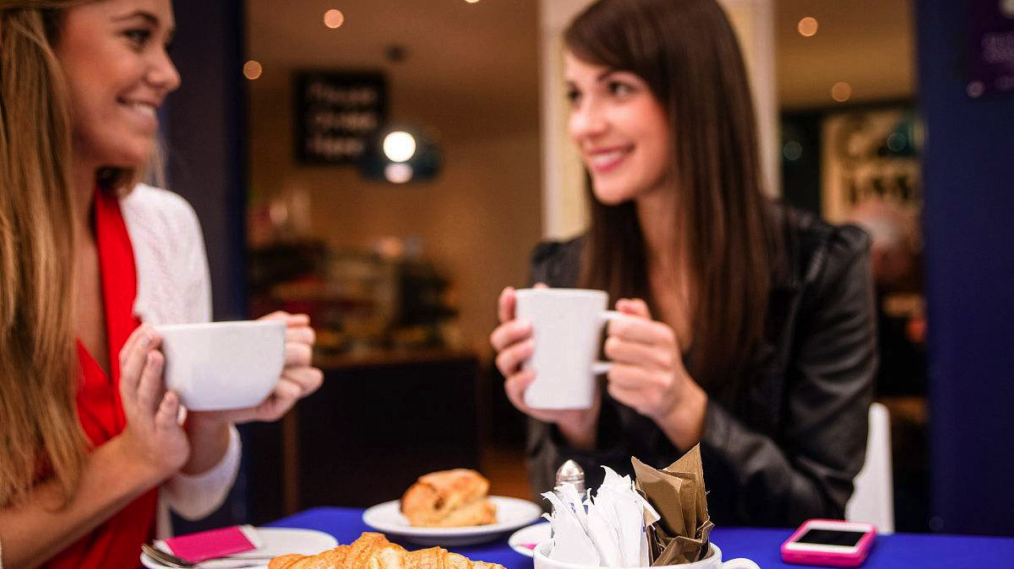
用星说2.0
一杯会传情的咖啡外卖
多年不见的同学
“好久不见”
曾经的老师
“谢谢你”
忘不掉的初恋
捎去问候
“希望一切安好”
“想念你的唠叨”
疏远的父母

Slide 12

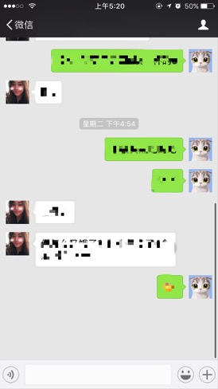

爸/妈，
想念你的唠叨
照顾好自己。
妈，我请你喝咖啡。
捎去问候
左右滑动选择问候
一杯会传情的咖啡，
点开输入地址即可。
想说的都在咖啡里。

Slide 13
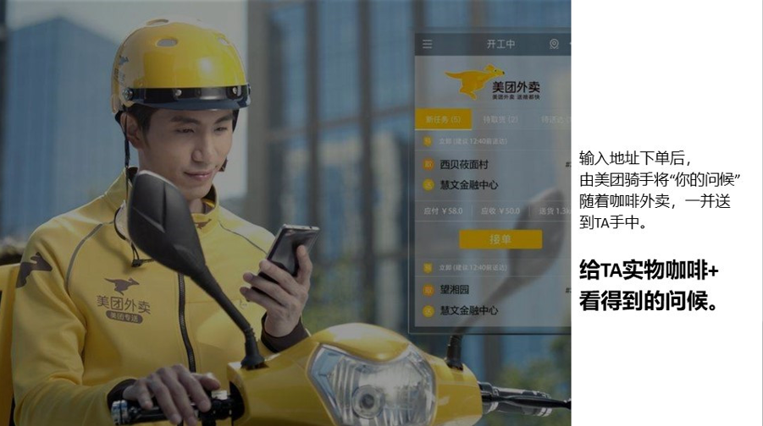

Slide 14
星巴克
咖啡外卖
还可以是……？
一杯咖啡，就能让各行业牛人大咖陪你聊聊
星巴克“大咖陪你聊”

Slide 15

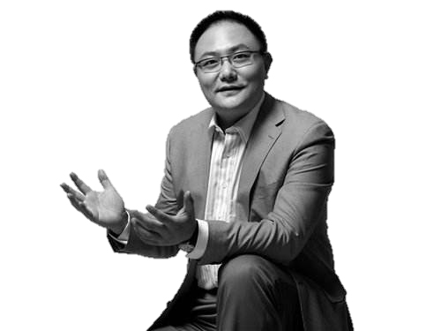
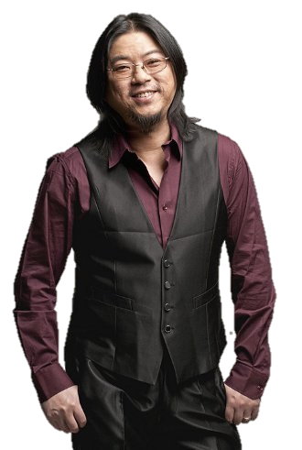
星巴克“大咖陪你聊”
牛人大咖化身美团骑手，
一杯咖啡的时间，跟你聊聊天。

Slide 16
星巴克 X 美团外卖
咖啡文化

Slide 17
星巴克
的
咖啡文化
咖啡文化普及者&领导者
咖啡历史、咖啡豆等知识
咖啡师（小绿裙、小黑裙）
到店体验

Slide 18
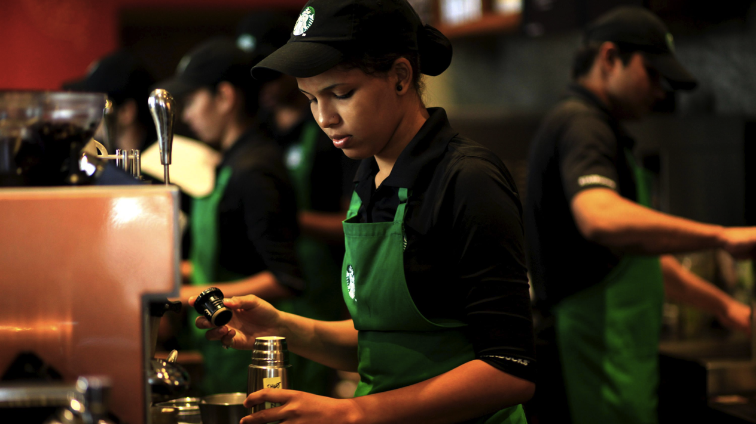
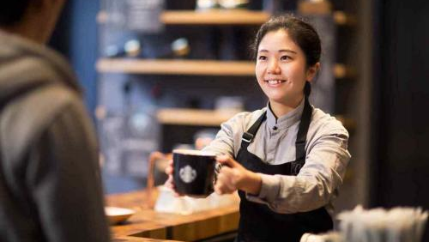

星巴克线上VR体验餐厅
拍摄VR视角的星巴克到店点餐体验的视频。
第一视角与明星咖啡师（赵丽颖饰）沟通，体验下单服务。
您的外带星巴克咖啡
已制作完毕。
请等待美团骑手为您送达。
推广甄选咖啡，普及咖啡品类及咖啡豆知识。
下单成功后，由美团外卖骑手（杨洋饰）将咖啡送达。

Slide 19
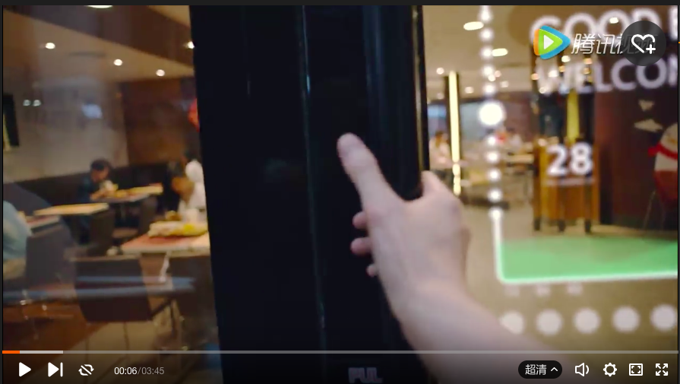


VR互动视频脚本：
1）第一视角推门进入星巴克门店；
2）明星小黑裙咖啡师（赵丽颖饰演）热情接待，进行咖啡下单的询问。
您的外带星巴克咖啡
已制作完毕。
请等待美团骑手为您送达。
下 单
再看看
3）用户浏览甄选咖啡选品，查看介绍，并选择进行下单。
4）下单成功后，界面出现提示信息，由美团骑手（杨洋饰演）将星巴克咖啡外卖送达。

Slide 20
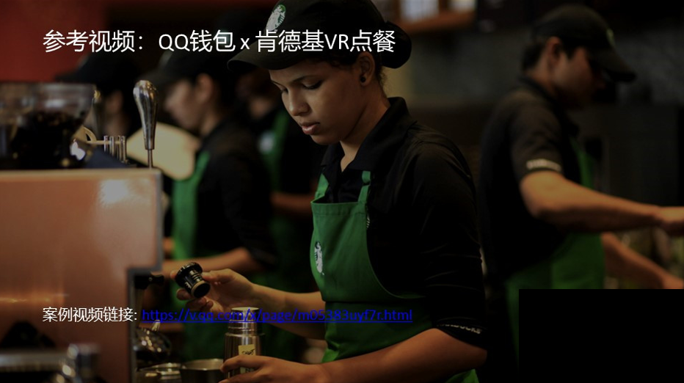

Slide 21

星巴克 X 美团外卖
企业社会责任

Slide 22
星巴克
x
美团外卖
如何做好企业社会责任?
“一杯咖啡温暖TA”
特殊时间点：寒风凛冽的春节
特殊群体：一群春节还在坚守岗位、无法回家感受温暖的人
特殊事件：1 元众筹星巴克咖啡温暖他们

Slide 23
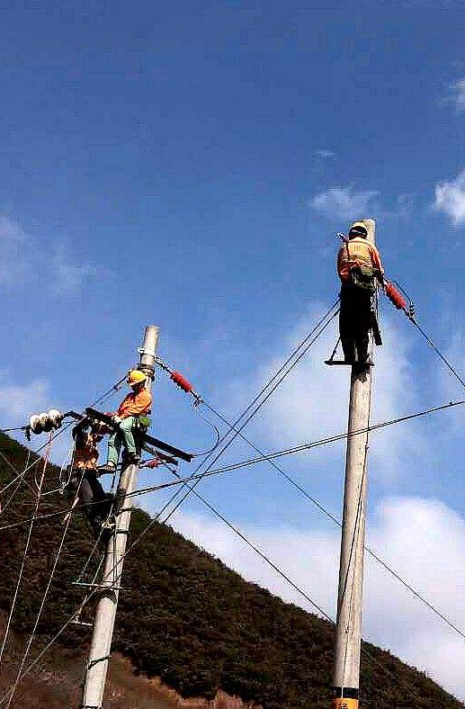
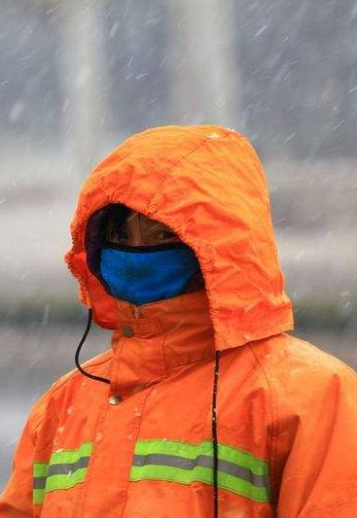
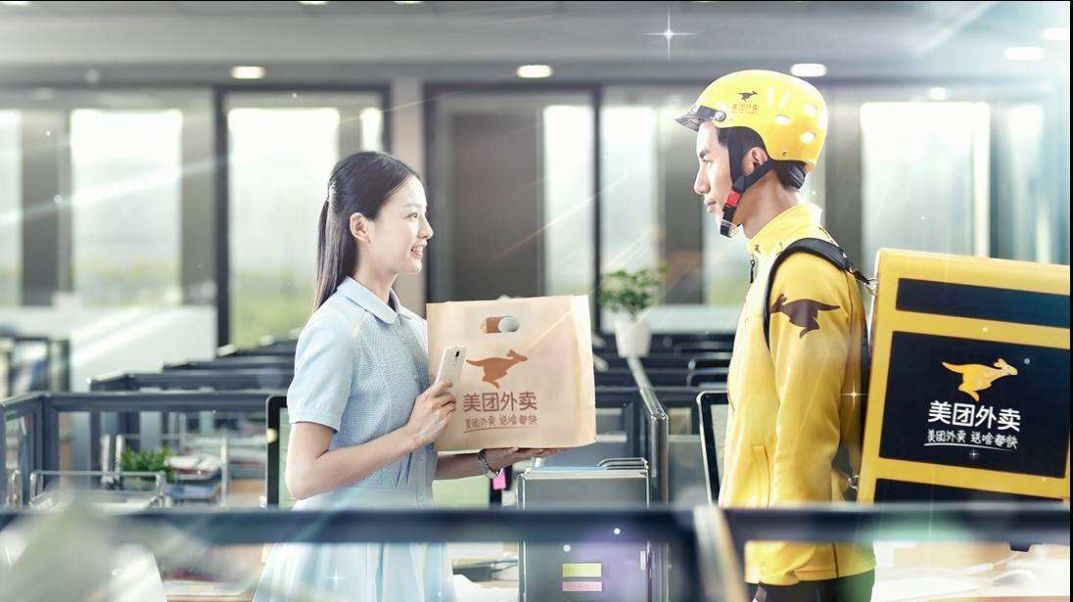
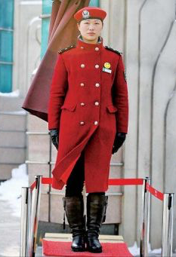
他们是高空作业员、环卫工人、外卖小哥、保安，
他们是一群生活在社会底层的草根群体
这个春节，
他们一如往常，坚守在岗位
寒风凛冽刺骨，一杯咖啡的温暖却足以感动他们。。。

Slide 24

高空作业员
众筹500杯热咖啡
给他们送去寒冬的一杯温暖
一杯咖啡
温暖TA
您的
¥1.00 公益咖啡已送出！
感谢您一杯咖啡
的温暖！
¥1.00
公益咖啡
查 看 进 度
x
立 即 下 单
左右滑动进行选择

Slide 25
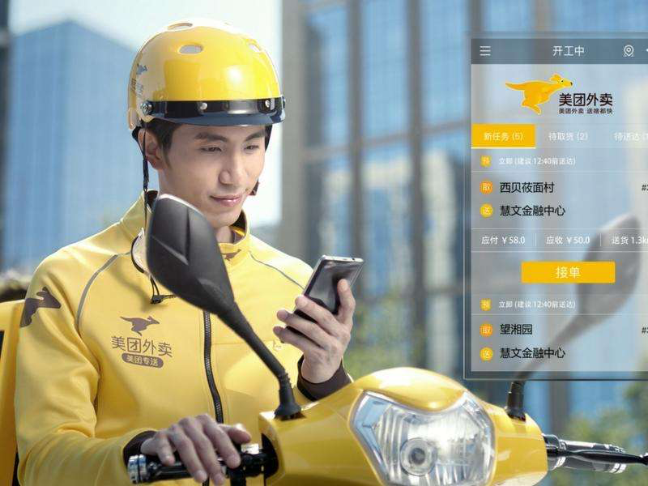
500杯热咖啡已众筹成功！
您的公益咖啡正在由美团外卖小哥送往……
查 看 进 度

Slide 26
THANKS!
MEI TUAN WAI MAI & STARBUCKS
2017.09.25

